Slide 1

Radikály vs. antioxidanty
Vypracovala: Eliška Švachová

Slide 2
Obsah
Volné radikály
Oxidativní stres
Antioxidanty
Shrnutí

Slide 3
?
Jaká je vaše představa ?

Slide 4
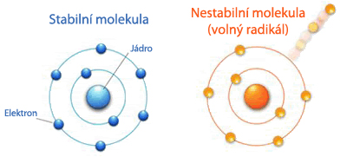
Volné radikály
= látky (atomy, molekuly, ionty) schopné samostatné existence
V obalu 1 a více nepárových elektronů
Vznikají z normální částice ztrátou nebo přijetím elektronu

Slide 5
Volné radikály
Vysoce reaktivní: snaha doplnit chybějící párový elektron
Zisk elektronu: setkání s jinou molekulou, ( z té se pak stává také radikál), setkáním s radikálem končí řetězová reakce
Typy:
          volné radikály kyslíku= reaktivní formy kyslíku(superoxidový radikál, hydroxylový radikál)
          Reaktivní formy dusíku

Slide 6
Příklady reaktivních forem kyslíku
ROS | Vzorec
Hydroxylový radikál | .OH
Alkoxylový radikál | RO.
Singletový kyslík | O₂
Alkylperoxylový radikál | ROO.
Peroxid vodíku | H₂O₂
Superoxidový radikál | O₂^{.-}

Slide 7
?
Vznik volných radikálů

Slide 8
Vznik volných radikálů
Endogenní příčiny
Exogenní příčiny
              Dýchání
              Vznik kyseliny močové (xantinoxidáza- úrazy, nekrózy, pooperační stavy)
              Rozpad fagocytů a makrofágů (zánět, popáleniny…)
              Vznik methemoglobinu
              Syntéza prostaglandinů
              Hyperglykemie
              Reperfuze po předchozí ischemii: svalový výkon
Ionizující záření
UV záření
Toxické látky ze vzduchu
Kouření
Intoxikace (alkohol)
Potrava (tepelná úprava, vliv světla)

Slide 9
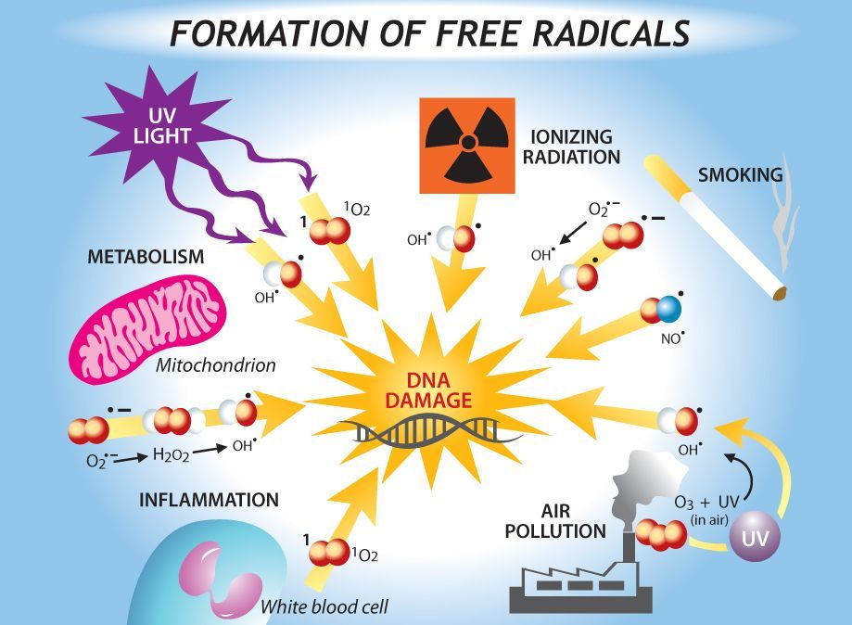
Vznik volných radikálů

Slide 10
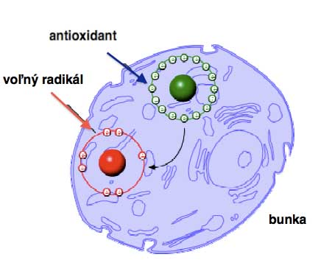
Oxidační stres
= nadprodukce kyslíkových radikálů
Poškození molekul:
    poškození polynenasycených MK v membránách: lipoperoxidace
    poškození proteinů a DNA: mutageneze, karcinogeneze
Klíčová role v procesech stárnutí
Vliv na vznik a progresi některých chronických zánětlivých onemocnění a degenerativních onemocnění (Alzheimerova choroba, kardiovaskulární onemocnění, nádorová onemocnění, DM)
Převaha antioxidantů je také riziková

Slide 11
Nebezpečí, ale i fyziologie
Proti bakteriím při zánětu: aktivovaný fagocyt produkuje superoxid
Kyselina chlorná (* z Cl a superoxidu): zabíjení fagocytovaných mikroorganismů
Oxid dusnatý: vazodilatace
Spermie potřebují superoxid: k porušení vajíčka

Slide 12
Video
https://www.youtube.com/watch?v=bmAMtPEv-0M

Slide 13
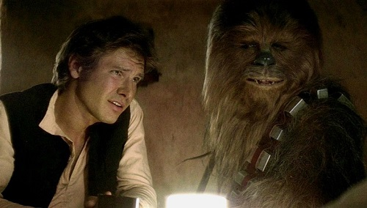
Existuje řešení?

Slide 14
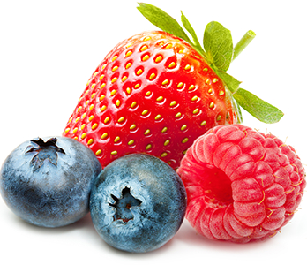
Existuje ochrana
Antioxidanty

Slide 15
Antioxidanty
= látky tvořící chemickou ochranu proti toxickým účinkům reaktivních metabolitů kyslíku a dusíku
chrání naše buňky, tkáně a jednotlivé orgány

Slide 16
Funkce
Eliminace toxických metabolitů kyslíku: ochrana mitochondrií, lipidů, proteinů, sacharidů, nukleových kyselin
Aktivace antioxidačních enzymů
Ochrana membrán
Zháší singletový kyslík
Regulace některých transkripčních faktorů
Vychytávání katalyzátorů radikálových reakcí (chelatace těžkých kovů)

Slide 17
Mechanismus působení antioxidantů
1.) Zabránění tvorbě volných radikálů (VR)
2.) Odstranění vzniklých VR (zametače a lapače)
3.) Reparační systémy

Slide 18
1.) Mechanismy zabraňující tvorbě
Transportní a zásobní bílkoviny: vazba iontů přechodných kovů (Fe²⁺, Cu⁺ …)
        Transferin, ferritin, laktoferin
        Haptoglobin, hemopexin
        Ceruloplazmin
Inhibice enzymů katalyzujících tvorbu volných radikálů
Odstranění peroxidu vodíku katalázou či peroxidázami

Slide 19
2.) Mechanismy odstraňující již vzniklé VR
Superoxiddismutáza: katalyzuje přeměnu superoxidu na peroxid vodíku, součást každé buňky
Látky s redukčním účinkem: poskytnou elektron, změní se na radikál, ale jsou stabilnějšími radikály (vitamin C, vitamin E, koenzym Q, glutathion)

Slide 20
3.) Mechanismy odstraňující již poškozené molekuly
Reparační endonukleázy v DNA
Proteolytická degradace proteinů
Fosfolipázy odštěpují oxidované MK z fosfolipidů
Glutathionperoxidáza: štěpí peroxid vodíku a lipidové hydroperoxidy

Slide 21
Video
https://www.youtube.com/watch?v=KCF6prDSrHE

Slide 22
Enzymové antioxidační systémy
Superoxiddizmutáza, glutathionperoxidázy, glutathiontransferázy, kataláza

Slide 23
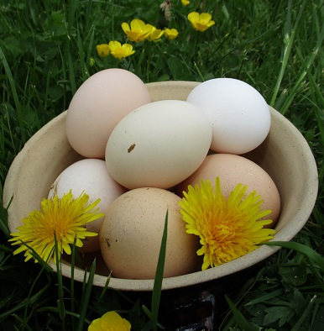
V hlavní roli selen
Selen přispívá k ochraně buněk před oxidativním stresem
GSH- peroxidázy: detoxikace hydroperoxidů
Selenoprotein P: skladování a transport selenu, ochrana endotelu – vychytává reaktivní produkty dusíku
Spolupráce s vitaminem E : detoxikace olova a rtuti

Slide 24
Nízkomolekulární endogenní antioxidanty
Vitamin C,alfa-tokoferol a vitamin E, koenzym Q, karotenoidy, β-karoten a vitamin A, thioly a disulfidy, glutathion, kyselina lipoová, melatonin, kyselina močová, bilirubin, flavonoidy

Slide 25
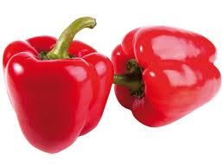
Vitamin C
Vitamin C přispívá k ochraně buněk před oxidativním stresem
Redukuje anorganické i organické radikály: ochrana buněčných membrán
Podporuje účinek vitaminu E: regeneruje tokoferolový radikál
Suplementace u zdravých, normálně živených lidí neprokázala žádné měřitelné změny

Slide 26
Vitamin E
Vitamin E přispívá k ochraně buněk před oxidativním stresem
Ochrana lipidů v membránách a lipoproteinových částic plazmy
Reakce s volným radikálem:
      vznikne tokoferolový radikál
      Inaktivace antioxidační schopnosti – může působit i jako oxidant
      Regenerace: vitamin C

Slide 27
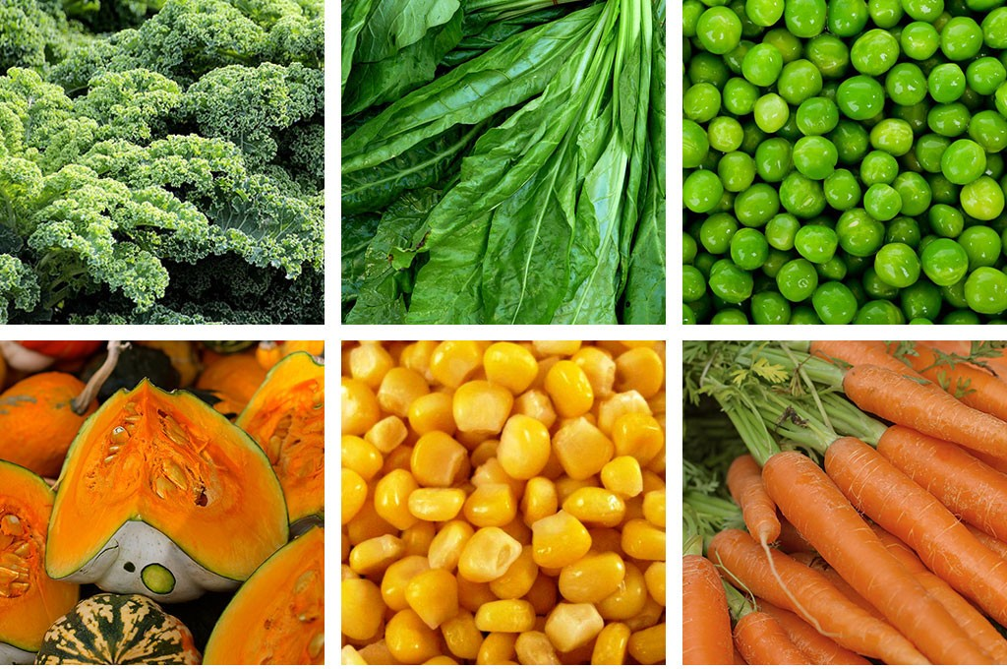
Karotenoidy

Slide 28
Karotenoidy
Pigmenty rostlinného původu
Nejdůležitější:, alfa-karoten, lykopen, lutein, zeaxantin
Odstranění volných radikálů
Zháší singletový kyslík
Β-karoten: při suplementaci nárůst karcinomu plic u kuřáků

Slide 29
Koenzym Q = ubichinol/ubichinon
Přenašeč elektronů v dýchacím řetězci v mitochondriích (energie)
Ve všech membránách: ochrana před peroxidací lipidů (spolupráce s tokoferolem)
Regenerace tokoferolu

Slide 30
Koenzym Q = ubichinol/ubichinon
Zvýšená potřeba: stárnutí, dlouhodobý stres, kardiovaskulární onemocnění, zánětlivá onemocnění
Deficit: svalová slabost, únava…

Slide 31
Glutathion
Nejvýznamnější intracelulární antioxidant
Ochrana DNA v jádře
Gama-glutamylcysteinylglycin
Forma: redukovaná GSH (thiol), oxidovaná GSSH (sulfid)
Snaha udržet stabilní poměr GSH/GSSH
Regenerace tokoferolu a askorbátu
Pokles koncentrace: u stavů, kde je prokázána vyšší produkce volných radikálů (kouření, Parkinsonova choroba, infarkt myokardu)

Slide 32
Kyselina močová
Konečný produkt odbourávání purinů
Vzniká pomocí enzymu xantinoxidáza
Nejhojnější antioxidant plazmy
Vychytávání radikálu a vazba železa a mědi do formy, která nepodporuje radikálové reakce
    Vazbou Fe chrání kyselinu askorbovou a alfa-tokoferol

Slide 33
Flavonoidy- kvercetin
Rostlinný pigment: barevnost ovoce, květů a zeleniny
Účinky:
  Protizánětlivé a imunomodulační účinky (stimulace imunitního systému)
  Antikancerogenní (regulace buněčného cyklu)
  Antioxidační (vychytávání ROS, ochrana vitaminu C, chelatace Fe)
Zdroje: ovoce a zelenina (citrusy, jablka, cibule, petržel, zelený čaj
Studie: příznivý účinek při prevenci a léčbě onemocnění vyvolaných oxidačním stresem

Slide 34
Flavonoidy-resveratrol
V rostlinách proti vzniku plísní
Účinky:
  Antioxidační: ochrana endotelu
  Imunomodulačí: regulace zánětlivých cytokinů
  Antikancerogenní: suprese buněčné proliferace
Zdroje: hroznové víno – červené víno (Cabernet Sauvignon, Pinot noir), maliny, moruše
Studie: příznivý účinek při prevenci a léčbě onemocnění vyvolaných oxidačním stresem

Slide 35
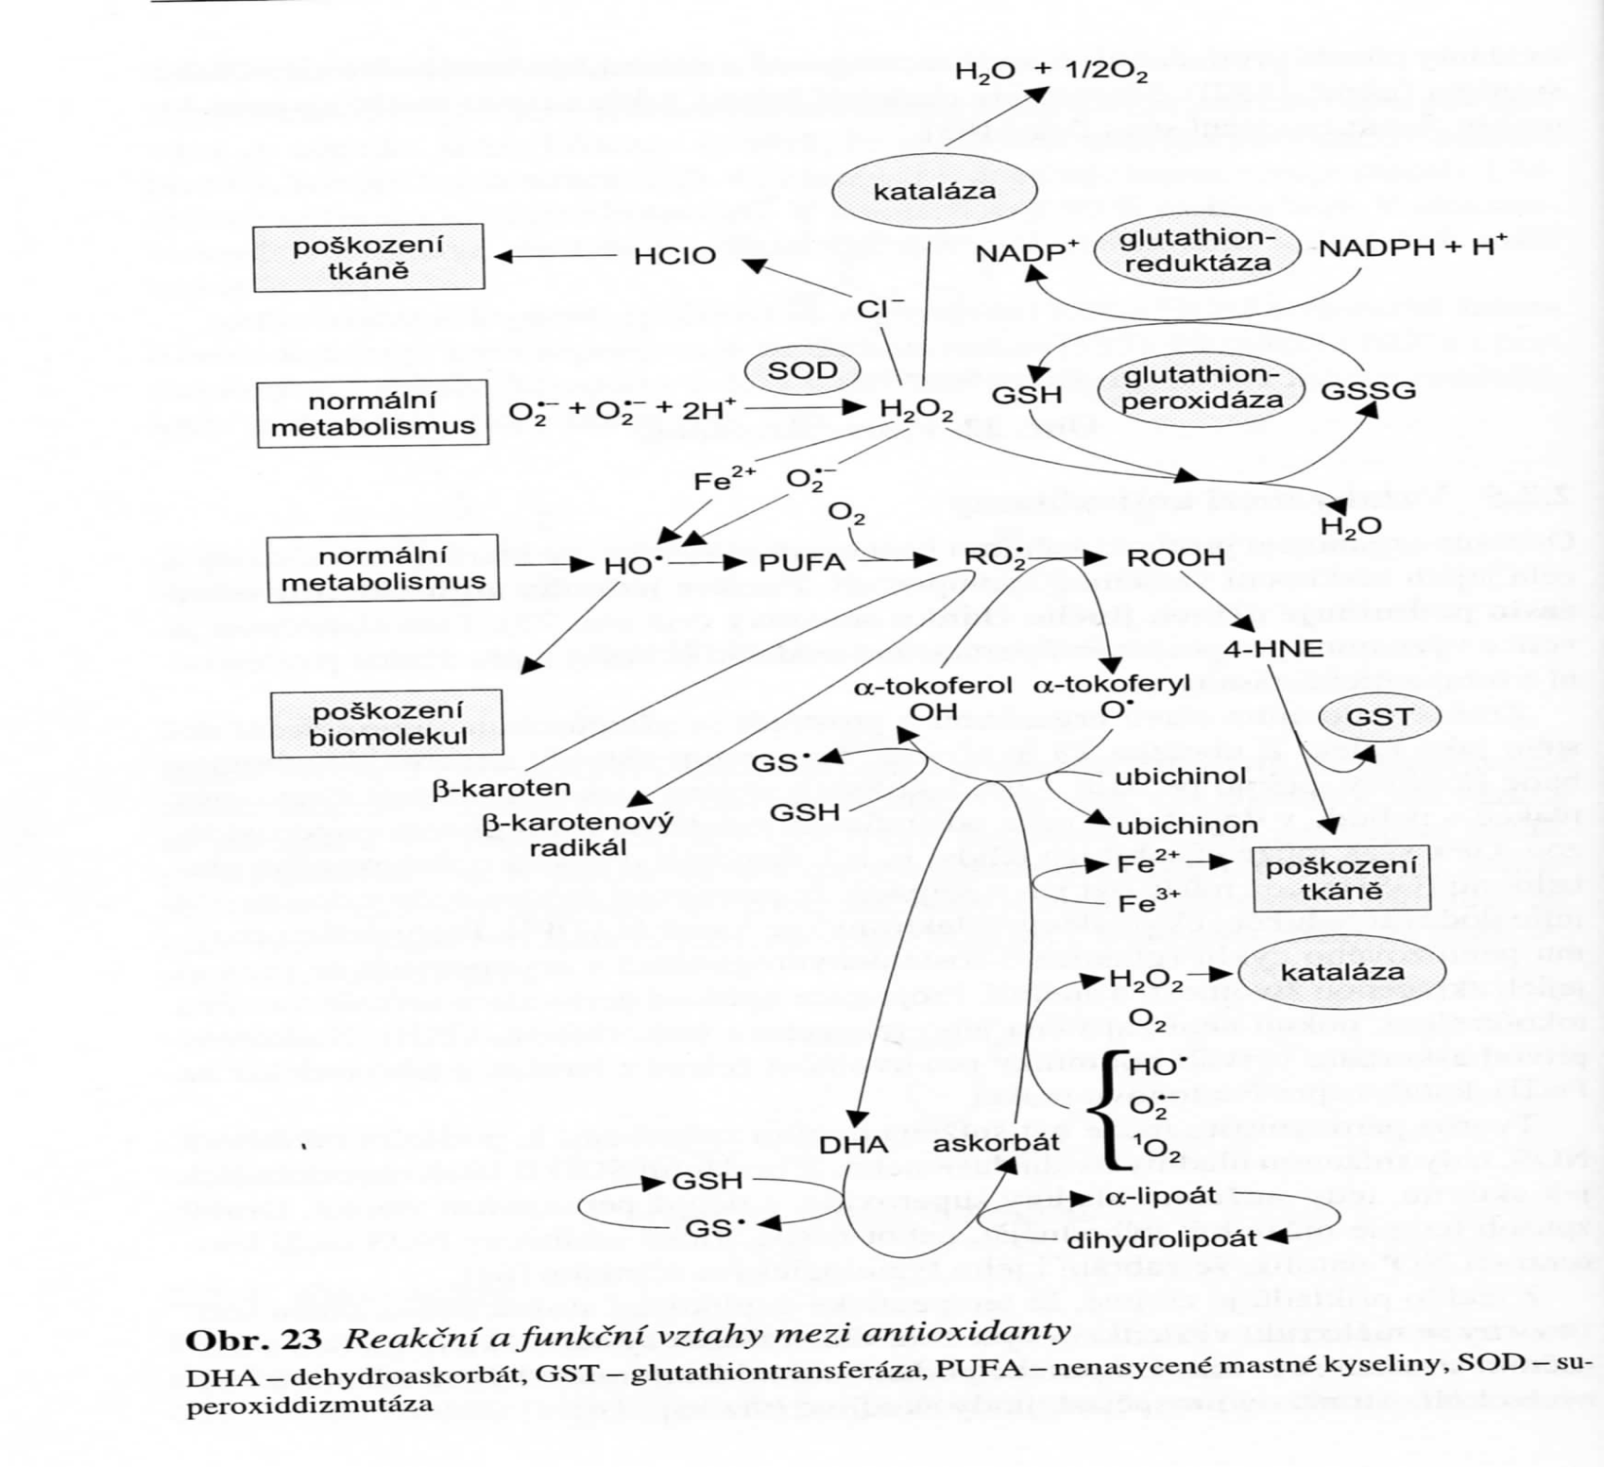

Slide 36
Shrnutí
Co je volný radikál
Exogenní a endogenní příčiny
Co způsobuje oxidační stres
Funkce antioxidantů
Nejvýznamnější antioxidanty a jejich zdroje

Slide 37
Zdroje
Oxidační stres a možnosti jeho ovlivnění, Racek J.
Antioxidanty a radikály ve zdraví a v nemoci, Štípek a kol.
Mikronutrienty, Gröber U.

Slide 38
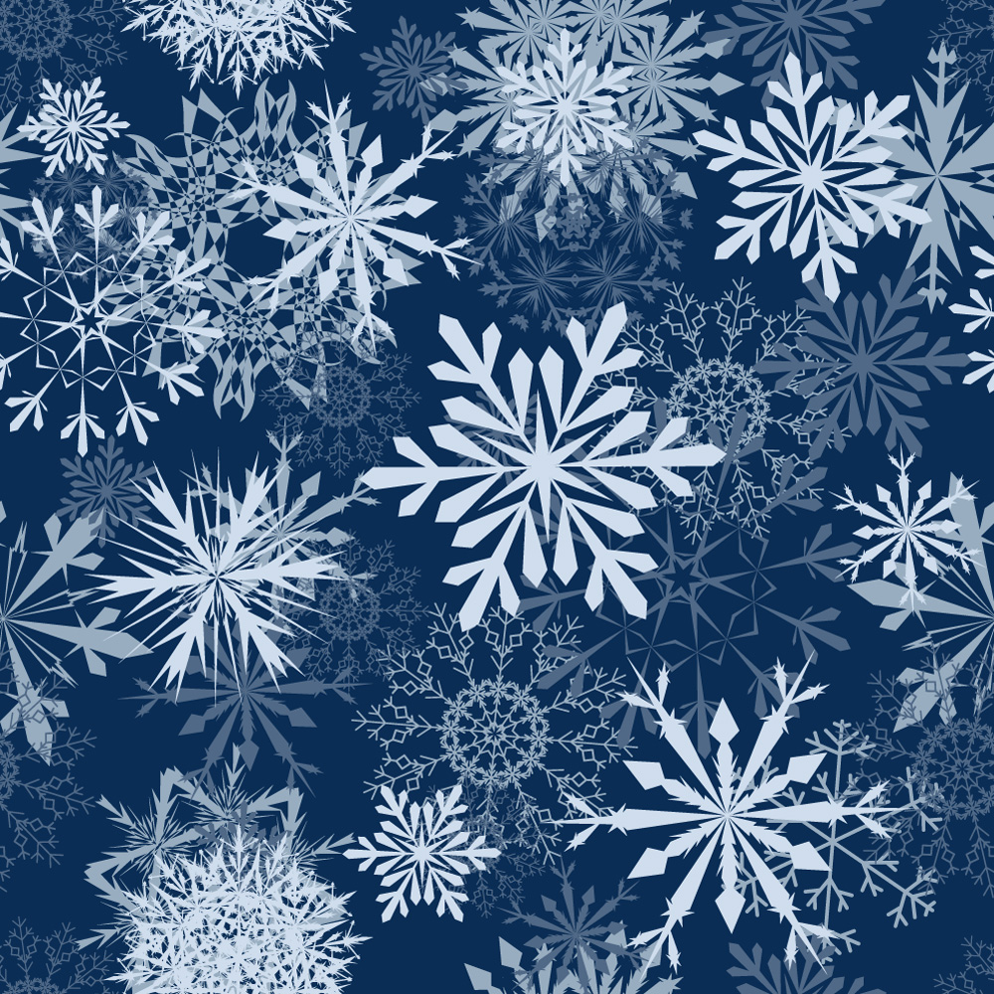
Krásné Vánoce

